Slide 1
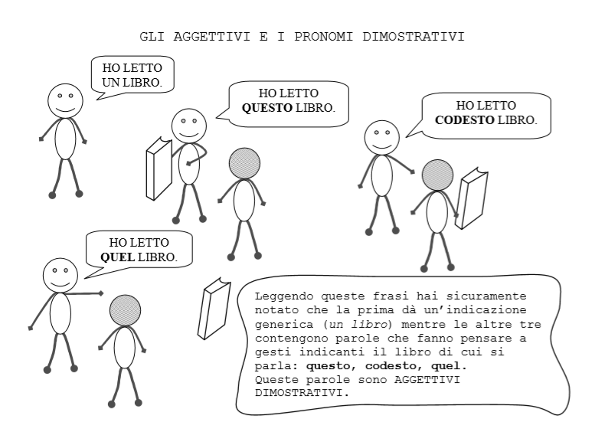
GLI AGGETTIVI E I PRONOMI DIMOSTRATIVI Grammatica Classi 4

Slide 2
Gli aggettivi dimostrativi si aggiungono ai nomi per indicare la posizione nello spazio e nel tempo rispetto a chi parla e a chi ascolta.
I pronomi dimostrativi hanno la stessa funzione degli aggettivi ma sostituiscono il nome indicato.
AGGETTIVI E PRONOMI DIMOSTRATIVI
SINGOLARE |  | PLURALE
MASCHILE | FEMMINILE | MASCHILE | FEMMINILE
questo | questa | questi | queste
codesto | codesta | codesti | codeste
quello quell’ quel | quella quell’ | quegli quei | quelle
stesso | stessa | stessi | stesse
medesimo | medesima | medesimi | medesime
tale | tale | tali | tali

Slide 3
Ora copia e completa le frasi con l’aggettivo dimostrativo adatto
…………. penna di chi è ?
L’anno scorso sono andato in montagna: non dimenticherò mai……….,
Vacanza.
……….. gattini sono molto graziosi.
………..albero laggiù è carico di ciliegie
Chi ti ha messo in testa …………..idee?
Marisa è una di ……….persone veramente affidabili
Scrivi tu 3 frasi con gli aggettivi dimostrativi e 3 frasi con il pronome dimostrativo

Slide 4
SPIEGHIAMOLI Più NEL DETTAGLIO
QUESTO indica una persona o una cosa vicina a chi parla;
CODESTO indica una persona o una cosa lontana da chi parla ma vicina a chi ascolta;
QUELLO indica una persona o una cosa lontana da chi parla e da chi ascolta;
STESSO e MEDESIMO indicano uguaglianza.
Esempi: Ho letto lo stesso libro che hai letto tu;
ho letto il medesimo libro che hai letto tu;
TALE ha lo stesso significato di QUESTO.
Esempi: Questo libro è mio.
Tale libro è mio.
Tutti hanno genere e numero, a differenza di «tale» che è invariabile nel genere, ma non nel numero.

Slide 5
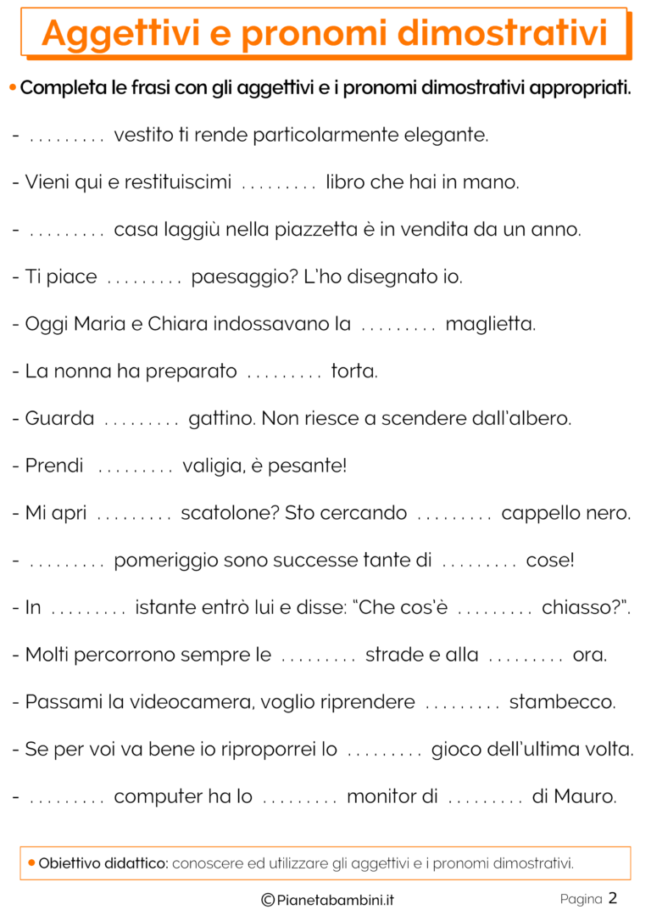

Slide 6
BUON LAVORO A TUTTI!

